Slide 1
Федеральное государственное бюджетное образовательное учреждение высшего образования «Красноярский государственный медицинский университет имени профессора В.Ф. Войно-Ясенецкого» Министерства здравоохранения Российской Федерации Кафедра стоматологии ИПО
Ортодонтические винты: назначение, виды, конструктивные особенности. Правила установки в
ортодонтические винты
Выполнил ординатор
кафедры-клиники стоматологии ИПО
по специальности «ортодонтия»
Сулейманов Нариман Алилович
рецензент к.м.н., доцент Дуж Анатолий
Николаевич.
Красноярск , 2023 г.

Slide 2
Цель работы:
2
Основная цель ортодонтических винтов заключается в том, чтобы создать точку опоры и применять точечные силы, необходимые для перемещения зубов или челюстей в нужное положение.
Дает информацию о разнообразии минивинтов в ортодонтии

Slide 3
Задачи работы:
3
Раскрытие понятие ортодонтические винты
Охарактеризовать основы показаний и противопоказаний применения винтов
Изучить особенности разновидностей винтов
Рассмотреть понятие и виды окклюзии ортодонтических винтов
Сформулировать общие выводы

Slide 4
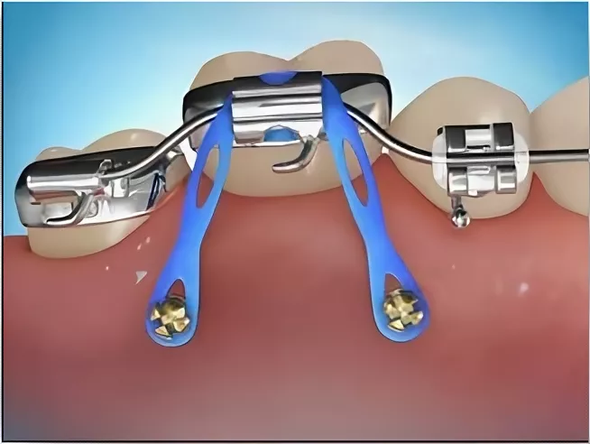
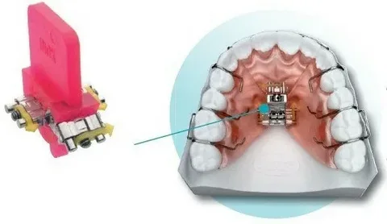
4
Виды ортодонтических винтов
Ортодонтические винты – это один из видов аппаратов, которые используются в ортодонтии для коррекции прикуса и выравнивания зубов. Эти винты могут быть различных форм и размеров, и выбор конкретного вида зависит от индивидуальных особенностей каждого пациента и задач, которые нужно решить.

Slide 5
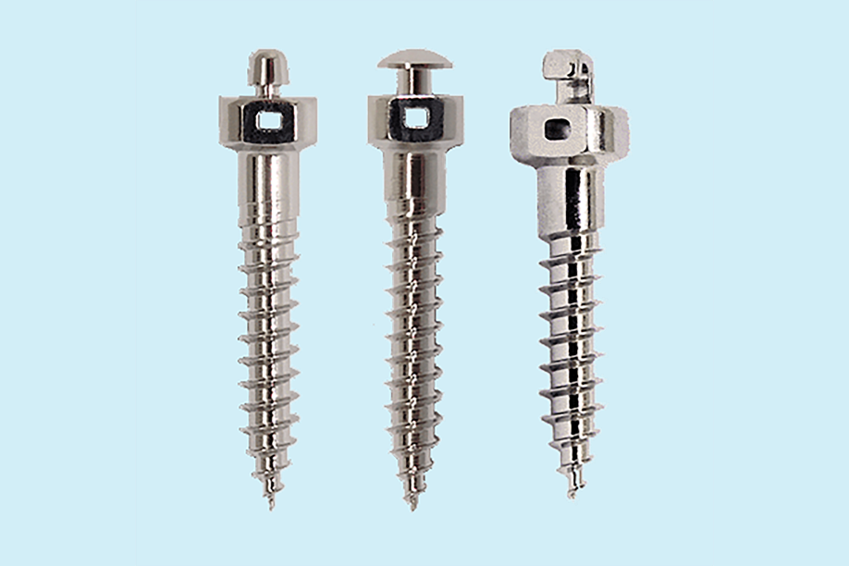
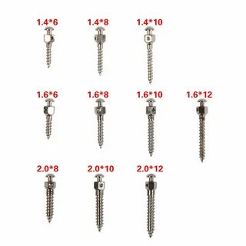
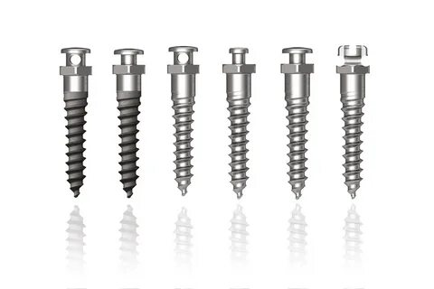
Виды ортодонтических винтов

Slide 6
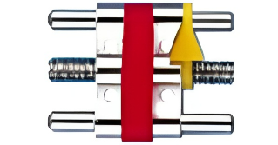
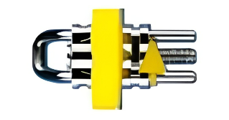
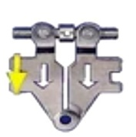
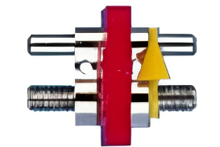
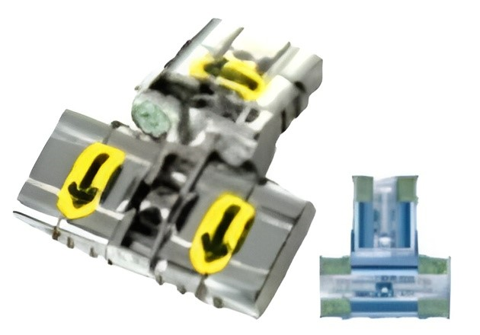
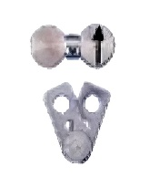
Основные винты для ортодонтических пластинок
ВИНТ С ДВУМЯ
НАПРАВЛЯЮЩИМИ
Секционный ВИНТ с u - изгибом
Одинарный тип А
Веерообразные Винты
ВИНТ С одной
НАПРАВЛЯЮЩей
Трёхмерный винт Бертони 2 -3 точки активации
Двойной тип В

Slide 7
Виды винтов

Slide 8
Виды Винтов

Slide 9
Виды винтов

Slide 10
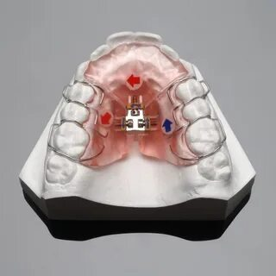
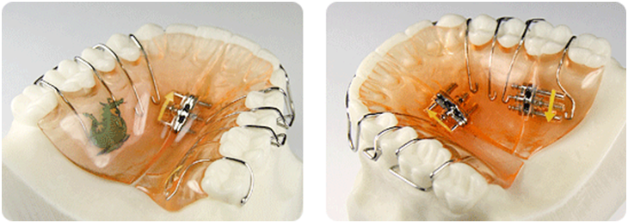
Виды винтов

Slide 11
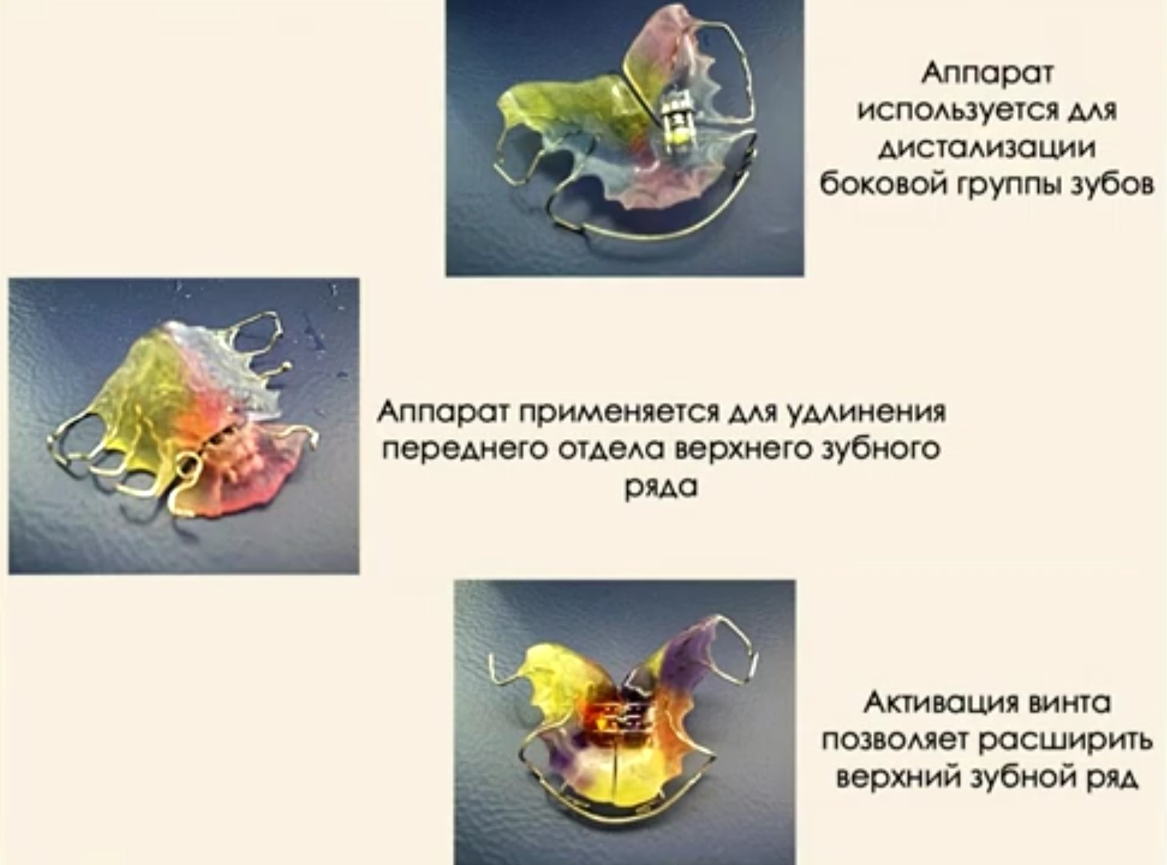
ПЛАСТИНЫ С ВИНТАМИ

Slide 12
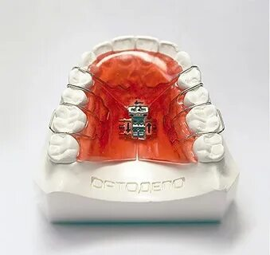
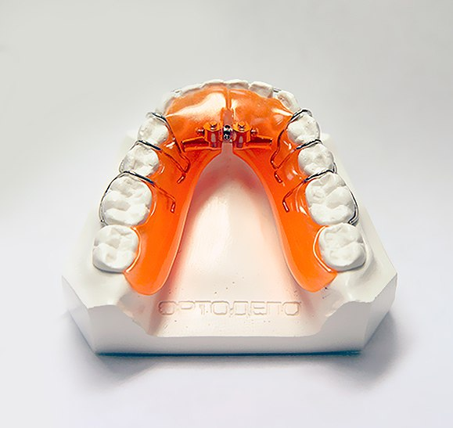
ПЛАСТИНЫ С ВИНТАМИ

Slide 13
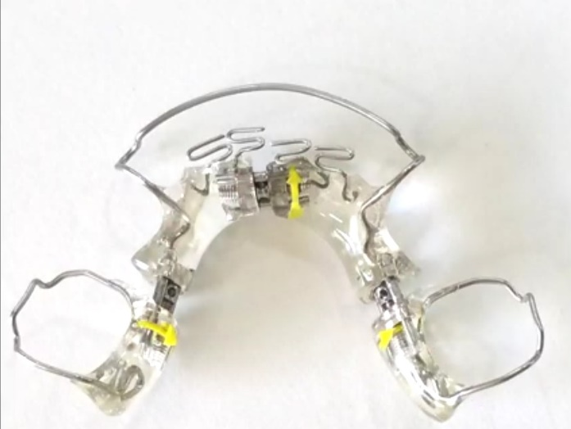
вАЖНО
Необходимо помнить, что положение винта определяет направление действия силы, а вид распила в пластинке – направление действия силы на определенную группу зубов.
Количество активация винта и число оборотов винта определяют силу действия и расстояние, на которое перемещается зуб или группа зубов, а дополнительные элементы могут усилить или ослабить действие винта.
В случае аномалий формы и размера зубного ряда одновременно в сагиттальном и трансверсальном направлениях можно использовать ортодонтические винты, дающие нагрузку в 2-х, 3-х направлениях.

Slide 14
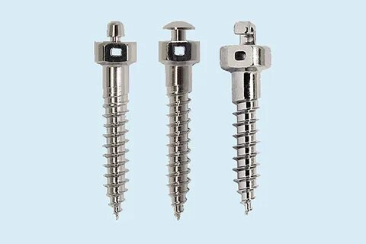
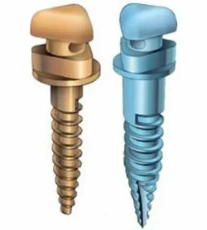
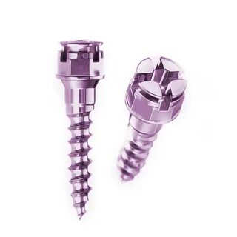
5
Виды ортодонтических винтов
Существует несколько видов ортодонтических винтов. Один из них – это минивинты, которые используются для создания точек опоры во время лечения. Это небольшие металлические винты, которые вкручиваются в кости для улучшения контроля над перетяжками и помощи в передвижении зубов в нужном направлении.

Slide 15
Зачем используют минивинты
Есть целый ряд преимуществ, который позволяет выдвинуть микроимпланты на первый план. В руках профессиональных стоматологов они становятся незаменимым инструментом:
1. Желаемый результат при ортодонтическом лечении
Применяют для коррекции положения(дистализации). Благодаря дизайну, они позволяют приложить силу к конкретному зубу или группе, обеспечивая их точное и контролируемое перемещение. Это особенно важно в сложных случаях, когда традиционные методы оказываются неэффективными.
2. Подготовка к протезированию
Ортодонтические винты помогают создать дополнительное пространство для установки имплантов. Это позволяет избежать сложных и травматичных хирургических процедур.
3. Решение проблемы отсутствия опоры
Когда отсутствует несколько жевательных подряд, создается искусственная опора. Без нее было бы невозможно перемещать оставшиеся.
4. Коррекция "выросших" зубов
При долгом отсутствии антагониста, на противоположной челюсти зуб вырастает из-за десны. В таком случае ортодонтические опоры используются для того, чтобы "посадить" или "вколотить" его обратно, восстановив нормальное положение.
5. Перемещение отдельного зуба
Если необходимо переместить только один, микроимпланты становятся идеальным решением. Они позволяют минимизировать воздействие на соседние. Это ценно в случаях, когда нужно сохранить положение и стабильность окружающих структур.
6. Сокращение сроков ортодонтического лечения
Время лечения сокращается и быстрее видно улучшение, ведь они обеспечивают целенаправленное и контролируемое воздействие. Результаты становятся видны гораздо быстрее.
7. Контроль над результатом

Slide 16
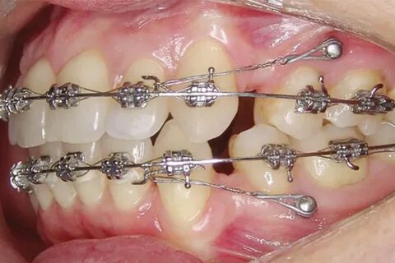
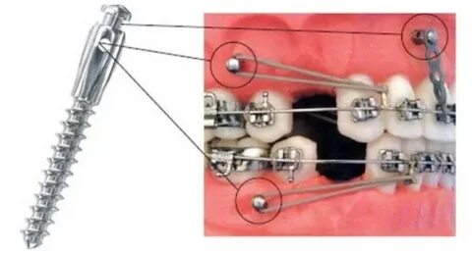
Дистализация Минивинтами

Slide 17
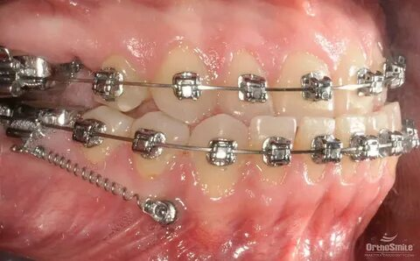
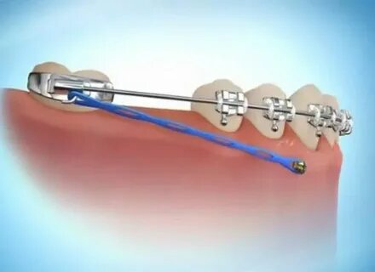
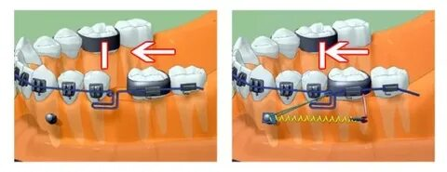
Мезиализация минивинтами

Slide 18
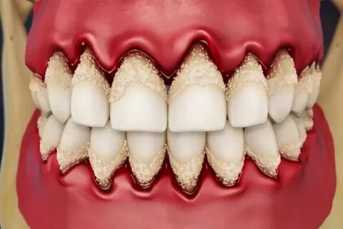
Противопоказания
Некоторые состояния требуют от стоматолога особой осторожности. Это относительные противопоказания, которые включают:
воспаление челюстной кости;
вредные привычки — курение;
злоупотребление спиртными напитками;
инфекции в острой стадии;
болезни пародонта;
кариес и его осложнения.

Slide 19
Противопоказания
Существуют также абсолютные противопоказания, когда процедуру нельзя проводить:
сахарный диабет;
заболевания нарушения свертываемости крови;
онкологические заболевания, туберкулез в активной стадии;
тяжёлые формы патологий костной ткани, такие как остеопороз и остеонекроз;
сердечно-сосудистые и дыхательные патологии в стадии декомпенсации;
психические расстройства.

Slide 20
Уход на минивинтами
Нужно ухаживать также как и за ортодонтическим аппаратом. Основные аспекты этого процесса включают:
Повседневная гигиена. После каждого приема пищи необходимо чистить зубы, брекеты и минивинты с помощью ортодонтической щетки, ершика и суперфлосса. Дополнительно, промывать ротовую полость ирригатором.
Диетические рекомендации. Желательно исключить из рациона твердую и вязкую пищу, которая может нанести вред конструкции или способствовать воспалению в области слизистой оболочки рта.
Профессиональное обслуживание. Регулярные визиты к врачу-гигиенисту каждые 3-4 месяца помогут минимизировать риск развития осложнений и поддерживать оптимальное состояние ортодонтической конструкции.
Профессиональная чистка. Это комплексная процедура, состоящая из четырех этапов. Сначала врач удаляет все дополнительные элементы конструкции, затем удаляет налет и полирует, после чего обрабатывает полость рта антисептиком и укрепляет эмаль. В заключение, доктор устанавливает все обратно на их места.
В течение первых 2-3 дней после процедуры не стоит промывать рот антибактериальным средством. Нужно избегать горячей и твердой пищи, а также снизить физическую активность. После этого периода пациенты обычно возвращаются к своему обычному рациону и образу жизни.

Slide 21
Побочные эффекты после установки
Несмотря на то, что применение их безопасно, но, как и любое вмешательство, установка может повлечь за собой неприятные последствия:
Отёчность. Сохраняется 3-4 дня после того как врач фиксирует винт. Формируется в зависимости от его вида, местоположения и реакции организма. Чтобы уменьшить вероятность возникновения, рекомендуется первые сутки каждый час прикладывать лед 10-15 минут. А также принимать лекарства от боли.
Отторжение. Процент составляет 1-2%. В случае возникновения такой проблемы, винт можно снова установить.
Подвижность. Микроимплант не интегрируется с костной тканью, поэтому при значительных нагрузках двигается. В таком случае заменяют.
Очень редко винт травмирует корень, ортоимплант дестабилизируется или конструкция ломается в ходе установки.

Slide 22
Плюсы сочетания минивинтов с брекет-системами
Сочетание удобно для работы ортодонта и ухода пациента:
Эффективность. Получаются быстрые, точные и предсказуемые результаты.
Оптимизация брекет-системы. Микроимпланты "облегчают" брекет-систему, уменьшают необходимость в дополнительных элементах.
Увеличение возможностей лечения. Можно помочь, если есть заболевания пародонта и повышенная подвижность.
Удобство крепления и удаления. Это делает процесс комфортным.
Быстрое использование. Не нужно время, чтобы микроимпланты срослись с костью.
Универсальность. Устанавливаются в любую кость в полости рта.

Slide 23
18
Выводы
Небные расширяющие винты из стали применяются для расширение и удлинения зубного ряда как в саггитальном так и трансверзальном направлении и созданием места для зубов в зубном ряду. Применяют в аппарата с минивинтами целесообразно для детей в пик роста ребенка от 7-14 лет используются такие аппараты как Марко-Росса, аппарат Дерихсвайлера, расширяющие аппараты для верхней и нижней челюсти и т.д.
Титановые ортодонтические минивинты действуют как надежные опорные точки, к которым фиксируются ортодонтические аппараты, такие как брекеты или эластичные тяги. Это позволяет ортодонту перемещать зубы в определенном направлении с гораздо большей точностью, чем при использовании традиционных методов. Благодаря этому, минивинты особенно эффективны в лечении сложных случаев, например, при необходимости сильного перемещения зубов или коррекции второстепенных зубных дуг.

Slide 24
Список использованных источников
19
Аболмасов, Н. Г. Ортодонтия: учеб. пособие / Н. Г. Аболмасов. - Москва: МЕДпресс-информ, 2016. - 355 с.: ил.
Леонтьев, В. К. Детская терапевтическая стоматология: Национальное руководство / В. К. Леонтьев, Л. П. Кисельникова. – Москва: 2019. – 644 с.
Нанда, Р. Атлас клинической ортодонтии / Нанда, Р. - Москва: МЕДпресс- информ, 2019. – 233 с.
Ортопедическая стоматология Учебник Под редакцией Э.С. Каливраджияна, И.Ю. Лебеденко, Е.А. Брагина, И.П. Рыжовой 2-е издание, переработанное и дополненное, 2018.
Персин, Л. С. Ортодонтия / Персин, Л. С. – Москва: Медицина, 2016. – 250 с.
Персин, Л. С. Ортодонтия. Современные методы диагностики аномалий зубов, зубных рядов и окклюзии: учебное пособие / Персин, Л. С. - Москва: ГЭОТАР-Медиа Россия, 2018. - 367 с.
Проффит, У. Р. Современная ортодонтия [Текст] / Проффит, У. Р. - Москва: МЕДпресс-информ, 2019. – 577 с.
Хорошилкина, Ф. Я. Ортодонтия. – Москва: Мед. книга. – 2016. – 401 с.

Slide 25
Благодарю за внимание!

